Slide 1
Ghid de diagnostic si tratament in
boala Pompe

Slide 2
Cuprins:
Caracteristici clinice
Genetica moleculara
Management

Slide 3
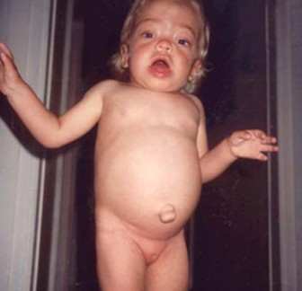
Caracteristici clinice
Boala Pompe (glicogeneza de tip II) –
este o afectiune neuromusculara rara, progresiva, debilitanta, transmisă autozomal recesiv, cauzata de deficitul de acid alfa-glucozidaza.
Prevalenta este geografica, estimarea medie fiind de 1/40 000.

Slide 4
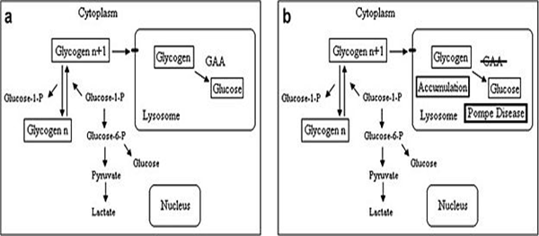
Normal Boala

Slide 5
Caracteristici clinice
Exista mai multe forme:
-forma infantila cu debut la sugar;
-forma juvenila pana la15ani;
-forma adulta 15-60 ani.

Slide 6
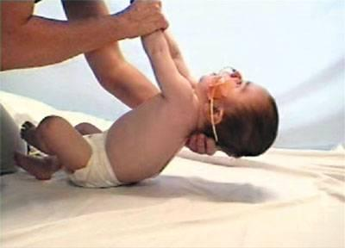
Caracteristici clinice
      Forma infantila este rapid progresiva iar fara tratament duce rapid la deces.
      Este caracterizata prin:
      hipotonie musculara generalizata,
      areflexie,
      intarziere in dezvoltarea neuromotorie, macroglosie,
      hepatomegalie,
      cardiomegalie hipertrofica,
      tulbulari de alimentatie si
      insuficienta respiratorie.
      Hipotonia musculaturii faciale asociata cu macroglosia determina un facies miopatic al sugarului.

Slide 7
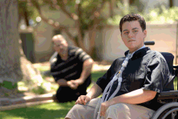
Caracteristici clinice
La copil si adult:
Miopatie progresiva cu oboseala, dureri, crampe musculare, fatigabilitate, tulburari de mobilitate, dificultati la mers.
Afectarea musculaturii faciale cu aparitia unei ptoze palpebrale unilaterala sau bilaterala.
Dispnee, ortopnee, apnee in timpul somnuluisi hipoventilatie nocturna.
Incidenta anevrismului cerebral cu 2,7% mai mare decat in populatia generala.

Slide 8
Criterii de diagnostic a bolii
Evaluarae cantitativa a enzimei GAA (alfa-glucozidazei) la nivelul leucocitelor sau fibroblastilor prin biopsie musculara sau cutanata.
Valoarea enzimei GAA la pacientii cu forma infantila este practic nula sau copilul prezinta acumulari marcate ale glicogenului la biopsia musculara sau hepatica.

Slide 9
Criterii de diagnostic a bolii
Criterii de diagnostic conform AANEM (American Association of Neuromuscular si Electrodiagnostic Medicine):
Testarea fortei musculare: hipotonie musculara predominant muscular.
Electromiografie: descarcari miotonice tipice sau atipice la nivelul muschilor paraspinali, potentiale de actiune polifazice, de amplitudine mica si durata scurta ale unitatii motorii, descarcari de potentiale de fibrilatie si unde ascutite pozitive.
Teste functionale respiratorii: scaderea capacitatii vitale fortate cu mai mult de 10% este sugestiva pentru afectarea diafragmului.
Creatinkinaza si transaminazele serice : pot fi crescute de pana la 15 ori peste valorile normale.

Slide 10
Diagnostic diferential:
Distrofia musculară Duchenne;
Distrofia musculară Becker;
Miastenia gravis;
Polineuropatia;
Miopatia congenitala;
Fibromialgia;
Boala McArdle;
Sindromul Lambert-Earton;
Sindromul Guillain-Barre;
Scleroza laterala amiotrofica;
Sindromul de apnee obstructiva de somn;
La sugar, alte cauze posibile de hipotonie de origine centrala, periferica sau genetica;
La adult diferite miopatii inflamatorii sau tulburari datorita afectarii neuronului motor periferic sau a jonctiunii neuromusculare.

Slide 11
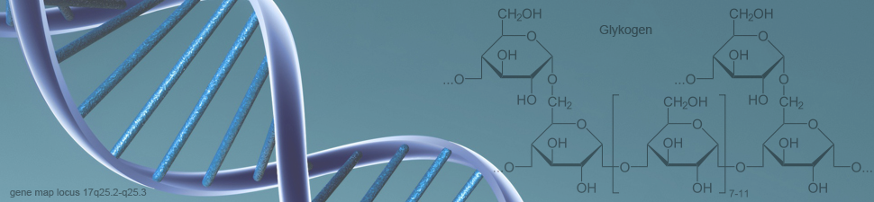
Genetica moleculara
Testare moleculară pentru decelarea mutatiei genei alfa-glucozidazei localizata pe cromozomul 7q25.2-q25.3 .
Criteriul molecular nu este obligatoriu pentru diagnostic.

Slide 12
Manegement
1. Evaluare paraclinica:
Examen histopatologic – biopsia musculară permite evidenţierea depunerilor de glicogen,
Testare genetica ADN;
Radiografie;
Ecografie;
Teste respiratorii;
Functia hepatica si cardiacă;

Slide 13
Manegement
2.Tratamentul medicamentos: substituție enzimatica cu Myozyme 20mg/kg/corp administrat in perfuzie iv la doua saptamani.
3.Consultatii interdisciplinare:
Evaluare neuropsihica;
Evaluare pneumologica;
Evaluare cardiaca;
Fizo-Kinetoterapie;
Terapie respiratorie.

Slide 14
Evolutie si prognostic
Forma cu debut infantil prezintă evoluție rapidă iar speranţa de viaţă este foarte scurtă.
Decesul survine în general datorită insuficienţei cardiace şi/sau respiratorii înainte de împlinirea primului an de viaţă.

Slide 15
Evolutie si prognostic
In forma cu debut tardiv progresia bolii este mult mai lentă.
Evoluţia naturală a acestei forme este extrem de variabilă şi imprevizibilă, unii pacienţi suferind o deteriorare rapidă a funcţiei musculaturii scheletice şi respiratorii care duce la pierderea capacităţii de deplasare şi insuficienţă respiratorie, alţii progresând mai lent sau chiar prezentând o disociere între progresia afectării musculaturii scheletice şi a celei respiratorii.

Slide 16
Evolutie si prognostic
A fost descrisă o formă atipică, cu progresie mai lentă a bolii Pompe cu debut infantil, care este caracterizată printr-o cardiomiopatie mai puţin severă şi, în consecinţă, o perioadă de supravieţuire mai lungă.

Slide 17
Sfatul genetic
Boala Pompe se transmite AR, ceea ce înseamnă că părinţii sunt în general purtători sănătoşi ai mutaţiei. În acest fel, la fiecare sarcină există un risc de 25% pentru naşterea unui copil afectat.
In familia cu istoric pozitiv pentru boala Pompe se poate realiza diagnostic antenatal. Acordarea sfatului genetic și screening-ul neonatal pot contribui la diagnosticarea precoce a bolii.

